Slide 1
Array (Bag 1)

Slide 2
Topik
Array
  Deklarasi
  Inisialisasi
  Input/Output
  Pengiriman array ke fungsi

Slide 3
Array
Kelompok lokasi memori yang berdekatan yang biasanya disimpan secara berurutan dari nilai yang berhubungan (satu tipe)
Nama array adalah pointer ke elemen pertama
Seluruh nilai mempunyai tipe yang sama
Elemen individu dari array dpt di akses melalui index integer: array[index]
Elemen di awali dari 0: array[0] adl elemen pertama

Slide 4
Inisialisasi
Inisialisasi
Array may be initialized with a list of suitable values
No need to specify the number of elements for a 1D (1-dimensional) array

Slide 5
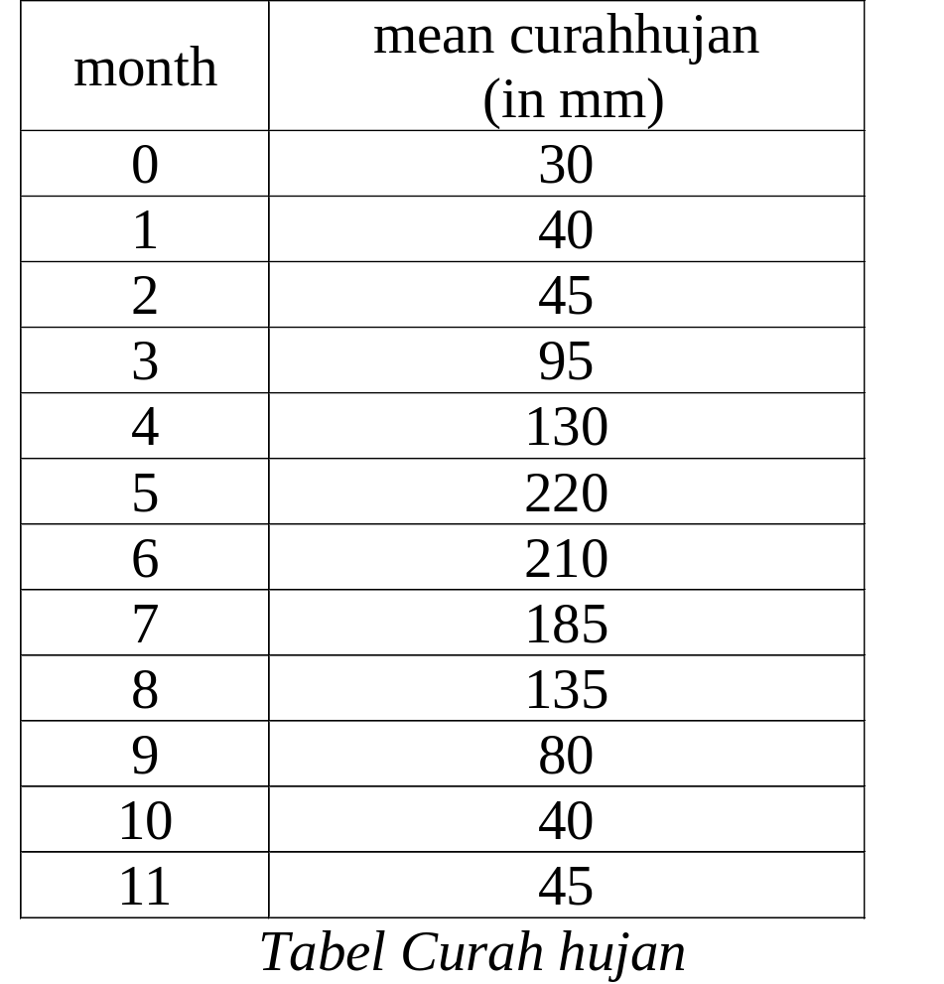
Contoh: CurahHujanBulanan
Problem: Memakai Tabel Curah hujan
input month
output mean curah hujan bulanan

Slide 6
Contoh (cont): CurahHujan(v.1)
#include <stdio.h>
int main()
{
int month;
int table[12] = { 30, 40, 45, 95, 130, 220,
210, 185, 135, 80, 40, 45 };
printf("Masukan Bulan: ");
scanf("%d", &month);
printf("Rata-rata CurahHujan: %d mm.\n", table[month-1]);
return 0;
}
CurahHujan1.c

Slide 7
Contoh (cont): CurahHujan(v.1)
#include <stdio.h>
int main()
{
int month;
int table[12] = { 30, 40, 45, 95, 130, 220,
210, 185, 135, 80, 40, 45 };
printf("Masukan Bulan: ");
scanf("%d", &month);
printf("Rata-rata CurahHujan: %d mm.\n", table[month-1]);
return 0;
}
CurahHujan1.c

Slide 8
Input / Output Array
Pustaka fungsi/Library functions printf() dan scanf() tidak tahu mengenai Array
Jd kita hrs melakukan I/O sendiri

Slide 9
Contoh: IOCurahHujan-1
#include <stdio.h>
#define NMONTHS 12
/* Simpan dan cetak CurahHujan */
int main()
{
int data[NMONTHS];
int month;
for ( month=0; month < NMONTHS; month++ )
{
scanf("%d", &data[month] );
}
...
rainio1.c

Slide 10
Contoh (cont): IOCurahHujan-1
#include <stdio.h>
#define NMONTHS 12
/* Simpan dan cetak CurahHujan */
int main()
{
int data[NMONTHS];
int month;
for ( month=0; month < NMONTHS; month++ )
{
scanf("%d", &data[month] );
}
...
rainio1.c

Slide 11
Contoh (cont): IOCurahHujan-2 (v.1)
#include <stdio.h>
#define NMONTHS 12
...
/* Cetak dr januari sd Desember */
for ( month=0; month < NMONTHS; month++ )
{
printf( "%d ", data[month] );
}
printf("\n");
/* Cetak dr Desember sd Januari */
for ( month = NMONTHS - 1; month >= 0; month-- )
{
printf( "%d ", data[month] );
}
printf("\n");
return 0;
}
rainio1.c

Slide 12
Contoh (cont): IOCurahHujan-2 (v.1)
#include <stdio.h>
#define NMONTHS 12
...
/* Cetak dr januari sd Desember */
for ( month=0; month < NMONTHS; month++ )
{
printf( "%d ", data[month] );
}
printf("\n");
/* Cetak dr Desember sd Januari */
for ( month = NMONTHS - 1; month >= 0; month-- )
{
printf( "%d ", data[month] );
}
printf("\n");
return 0;
}
rainio1.c

Slide 13
Contoh (cont): IOCurahHujan-2 (v.2)
#include <stdio.h>
#define NMONTHS 12
...
/* Cetak dr januari sd Desember */
for ( month=0; month < NMONTHS; month++ )
{
printf( "%5d ” , data[month] );
}
printf("\n");
/* Cetak dr Desember sd Januari */
for ( month = NMONTHS - 1; month >= 0; month-- )
{
printf( "%5d ” , data[month] );
}
printf("\n");
return 0;
}
rainio2.c

Slide 14
Character Array vs. Character String
character string adalah char array
character string HARUS memakai terminating character (’\0’)
Terminating character mengijinkan scanf() dan printf() utk menangani character string

Slide 15
Handling Peng-index-an
Array memiliki ukuran tetap
Tidak ada cara (buit-in) yang dpt dipakai utk mengecek tersedianya index dalam suatu range.
Kita hrs mengecek index sendiri.

Slide 16
Contoh (cont): CurahHujan(v.2)
#include <stdio.h>
#define MAXLEN 1024
int main()
{
int month;
char line[MAXLEN];
char dummy[MAXLEN];
int table[12] = { 30, 40, 45, 95, 130, 220, 210, 185, 135, 80, 40, 45 };
while(1)
{
printf("Masukan bulan atau ctrl-c selesai: ");
fgets(line, MAXLEN, stdin);
if (sscanf(line, "%d%s", &month, dummy) != 1) /* Input benar? */
{
printf(“Input tdk benar. Coba lagi.\n");
}
else if (1 <= month && month <= 12) /* Input dlm range? */
{
printf("Rata-rata CurahHujan sebulan %d is %d mm.\n",month,table[month-1]);
}
else
{
printf("Bulan berada dalam 1 dan 12. Coba lagi.\n");
}
}
return 0;
}
CurahHujan2.c

Slide 17
Contoh (cont): CurahHujan-1 (v.3)
#include <stdio.h>
#define MAXLEN 1024
int CurahHujan(int month);
/* Program utama utk men-test fungsi CurahHujan() */
int main()
{
int month;
char line[MAXLEN];
char dummy[MAXLEN];
while(1)
{
printf("Masukan bulan atau ctrl-c selesai: ");
fgets(line, MAXLEN, stdin);
if (sscanf(line, "%d%s", &month, dummy) != 1)
{
printf("Input tdk benar. Coba lagi.\n");
}
else if (1 <= month && month <= 12)
{
printf("Rata-rata CurahHujan sebulan %d is %d mm.\n",month,CurahHujan(month-1));
}
else
{
printf("Bulan berada dalam 1 dan 12. Coba lagi.\n");
}
}
return 0;
}
CurahHujan3.c

Slide 18
Contoh (cont): MonthlyCurahHujan-2 (v.3)
/**********************************************************\
* NAMA:
* int CurahHujan(int month)
* DESKRIPSI:
* Mengembalikan mean bulanan CurahHujan (dlm millimeters)
* dg input bulan
* PRE:
* Integer `month' hrs berada pada 0 and 11, dimana
* 0 = January, 1 = February, dst. Jika tidak, Respon program
* adalah tidak terdefinisi
* Tabel lokal array diinit berisi
* Rata-rata Curah Hujan dalam bulan itu
* POST:
* Prg mengembalikan nilai integer berhub. Dg mean
* CurahHujan (dlm millimeters) dr bulan yg diberikan
\**********************************************************/
int CurahHujan ( int month )
{
int table[12] = { 30, 40, 45, 95, 130, 220,
210, 185, 135, 80, 40, 45 };
return (table[month]);
}
CurahHujan3.c

Slide 19
Contoh (cont): MonthlyCurahHujan-2 (v.3)
/**********************************************************\
* NAMA:
* int CurahHujan(int month)
* DESKRIPSI:
* Mengembalikan mean bulanan CurahHujan (dlm millimeters)
* dg input bulan
* PRE:
* Integer `month' hrs berada pada 0 and 11, dimana
* 0 = January, 1 = February, dst. Jika tidak, Respon program
* adalah tidak terdefinisi
* Tabel lokal array diinit berisi
* Rata-rata Curah Hujan dalam bulan itu
* POST:
* Prg mengembalikan nilai integer berhub. Dg mean
* CurahHujan (dlm millimeters) dr bulan yg diberikan
\**********************************************************/
int CurahHujan ( int month )
{
int table[12] = { 30, 40, 45, 95, 130, 220,
210, 185, 135, 80, 40, 45 };
return (table[month]);
}
CurahHujan3.c

Slide 20
Mengirim Array ke Function
Array dikirimkan
  Utk array yg tdk dispesifikasikan ukurannya
  (int array[])
  ATAU
  Sbg pointer (int *array)
Perubahan array dlm fungsi berakibat pada “original” array

Slide 21
Contoh (cont): IOCurahHujan-1 (v.3)
#include <stdio.h>
#define NMONTHS 12
void loadRain ( int arrayPtr[] )
{
int month;
for (month=0; month < NMONTHS; month++)
{
scanf("%d", &arrayPtr[month]);
}
}
rainio3.c

Slide 22
Contoh (cont): IOCurahHujan-2 (v.3)
void printRain ( const int arrayPtr[] )
{
int month;
for (month=0; month < NMONTHS; month++)
{
printf("%5d", arrayPtr[month]);
}
printf("\n");
}
rainio3.c

Slide 23
Contoh (cont): IOCurahHujan-3 (v.3)
#include <stdio.h>
#define NMONTHS 12
void loadRain ( int arrayPtr[] );
void printRain ( const int arrayPtr[] );
/* Simpan dan cetak CurahHujan */
int main()
{
int data[NMONTHS];
loadRain(data);
printRain(data);
return 0;
}
rainio3.c

Slide 24
Contoh: IOCurahHujan -- v.3 (cont)
#include <stdio.h>
#define NMONTHS 12
void loadRain ( int arrayPtr[] );
void printRain ( const int arrayPtr[] );
/* Simpan dan cetak CurahHujan */
int main()
{
int data[NMONTHS];
loadRain(data);
printRain(data);
return 0;
}
/* Baca dlm CurahHujan tiap bulan*/
void loadRain ( int arrayPtr[] )
{
int month;
for (month=0; month < NMONTHS; month++)
{ scanf("%d", &arrayPtr[month]); }
}
/* Cetak CurahHujan tiap bulan*/
void printRain ( const int arrayPtr[] )
{
int month;
for (month=0; month < NMONTHS; month++)
{ printf("%5d", arrayPtr[month]); }
printf("\n");
}
rainio3.c

